Slide 1

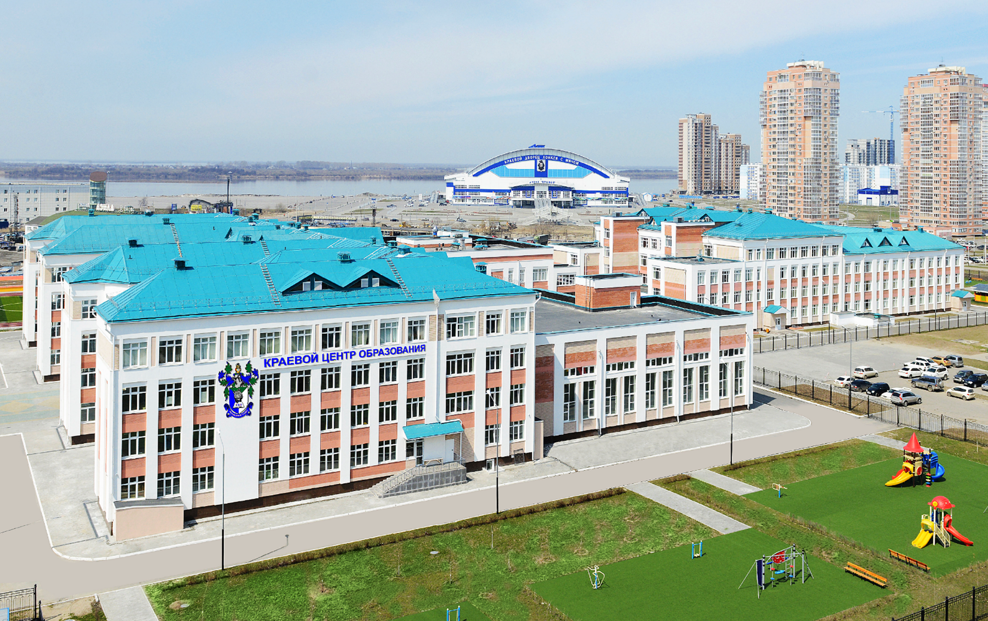

Краевой центр образования – участник педагогического кластера 27

Slide 2





ПРОФЕССИОНАЛЬНАЯ ПОДГОТОВКА СТУДЕНТОВ
ПРАКТИКО-ОРИЕНТИРОВАННАЯ
2021
Базовая площадка педагогической практики
студентов и магистрантов
Конкурсы профессионального мастерства
Образовательные проекты
Дипломные работы, ГЭК, трудоустройство
Педагогическая практика в КЦО

Slide 3

СТУДЕНТ
ПРОФЕССИОНАЛЬНОЕ ОБУЧЕНИЕ
Практическое наполнение
реализации ООП
Реализация основной образовательной программы
ПЕДАГОГИЧЕСКАЯ ПРАКТИКА
КГАОУ «Краевой центр образования»
Начальная школа. Детский сад
Методическое сопровождение
Сопровождение
КГБ ПОУ «Хабаровский
педагогический колледж имени Героя Советского Союза Д.Л. Калараша»
ПРОФЕССИОНАЛЬНЫЕ КОНКУРСЫ
Сопровождение конкурсных мероприятий
Организация
ТРУДОУСТРОЙСТВО ВЫПУСКНИКОВ
Рекомендации, наставничество
МОЛОДОЙ ПЕДАГОГ

Slide 4
КРАЕВОЙ ЦЕНТР ОБРАЗОВАНИЯ –
ПЕДАГОГИЧЕСКИЙ ИНСТИТУТ ТОГУ
Направления сотрудничества
Базовая площадка педагогической практики студентов магистрантов (36)
Вебинары (2), мастер-классы (8), открытые уроки (12) педагогами КЦО для студентов и магистрантов
Перечень тем ВКР (44)
Работа в экзаменационных комиссиях по защите выпускных квалификационных работ Работа в комиссиях по трудоустройству выпускников

Slide 5

В ПЕРСПЕКТИВЕ НА 2022 ГОД
Реализация модели наставничества «Студент -ученик» на базе КЦО совместно с партнерами кластера
Организация сетевого взаимодействия по подготовке будущих педагогов дополнительного образования, в том числе технического творчества, студентов ХПК
Педагогическое сопровождение студентов Педагогического института ТОГУ наставниками КЦО через создание и работу совместной кафедры

